Slide 1
Nové linkové vedení MHD ve Zlíně s využitím parciálních trolejbusů
David mikel

Slide 2
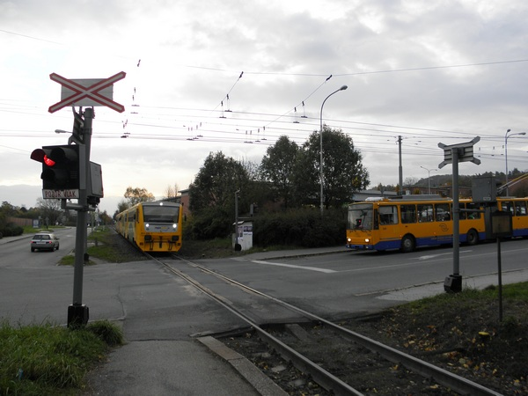
Dopravní generel pro město Zlín
Modernizace tratě 331 a IDS
Chaotické linkové vedení MHD
Chybějící návrh jízdního řádu
Příměstské autobusy v souběhu s železnicí

Slide 3
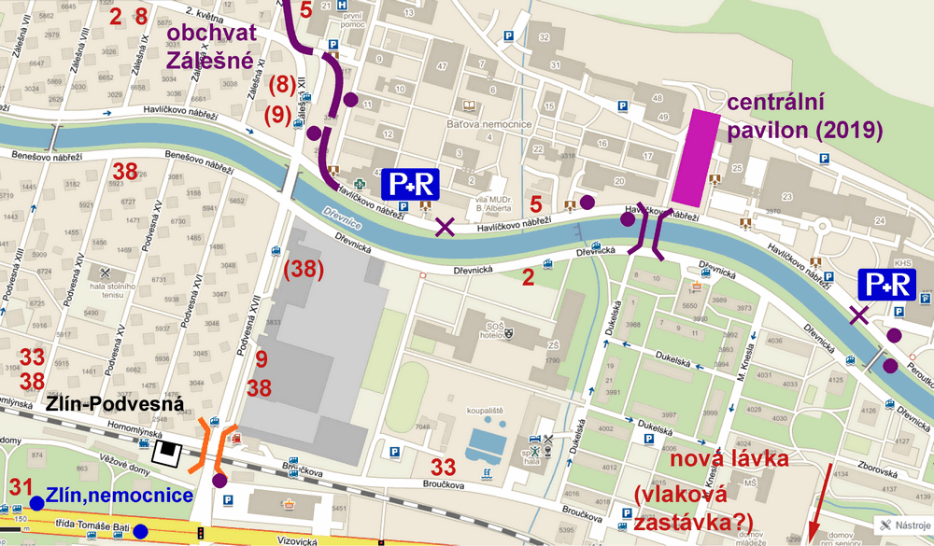
Úpravy linek - nemocnice
Kongesce na nábřeží
Nový centrální pavilon
Špatná dostupnost MHD
Řešení:
Uzavření nábřeží pro automobily
Nový parkovací dům
Lávka k zastávce Dukelská
Bez nové železniční zastávky

Slide 4
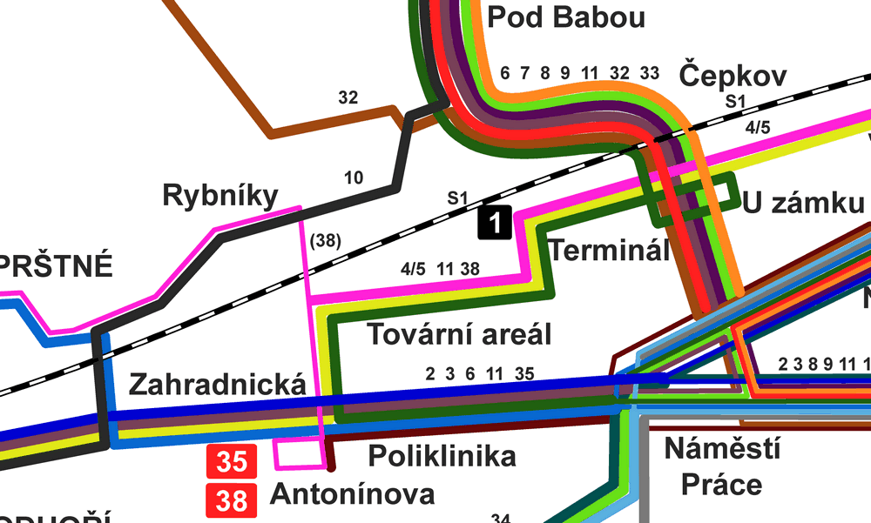
Úpravy linek – tovární areál
Posílení současné linky MHD 38
Vhodnější kombinace linek
V případě poptávky i linka 3 přes Svit

Slide 5
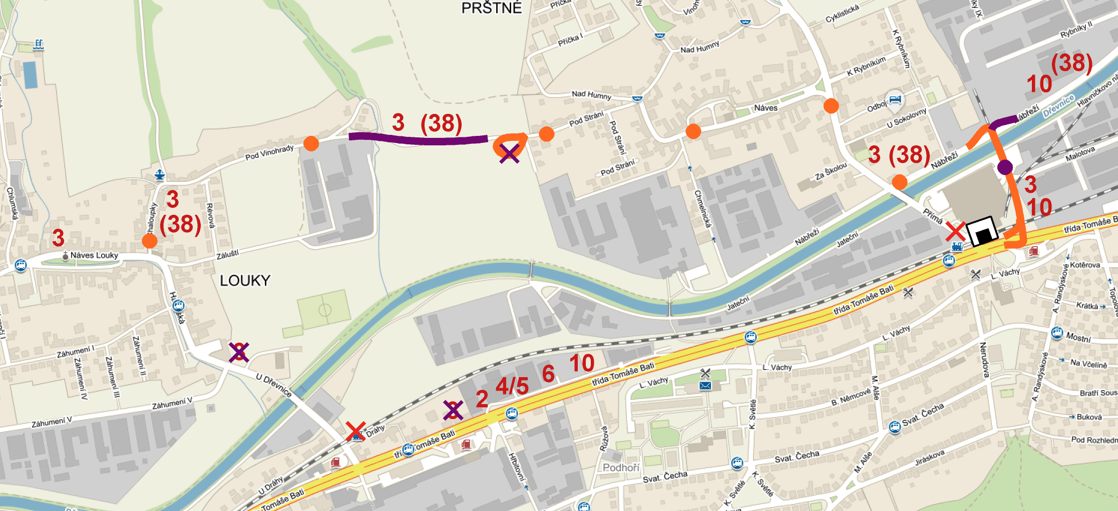
Úpravy linek – Louky a Prštné
Složitý návrh linkového vedení
Rozšíření silnice namísto nové točny
1 hlavní linka + 1 doplňková

Slide 6
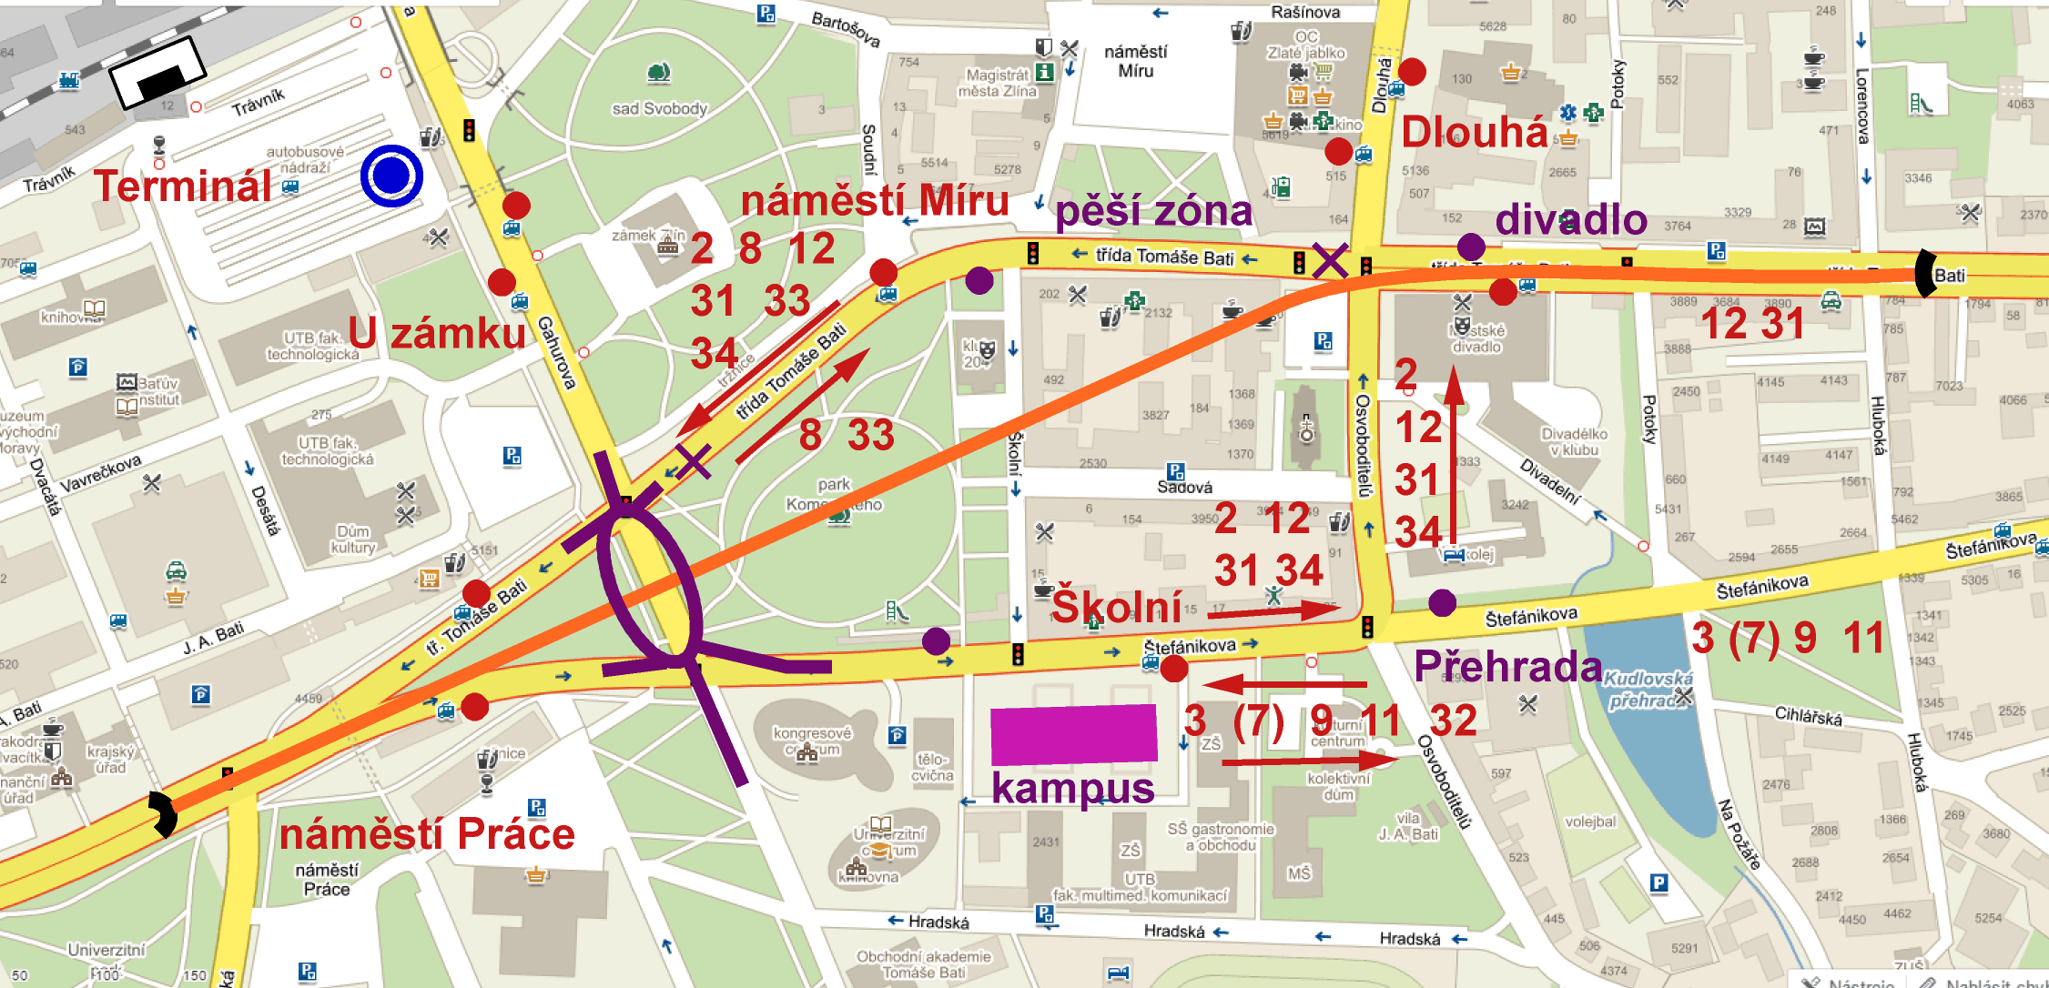
Tunel pod centrem 2035
Hlavní vize generelu
Náhrada třídy Tomáše Bati
MHD v pěší zóně – náměstí Míru
Kompromis při úpravě linek

Slide 7
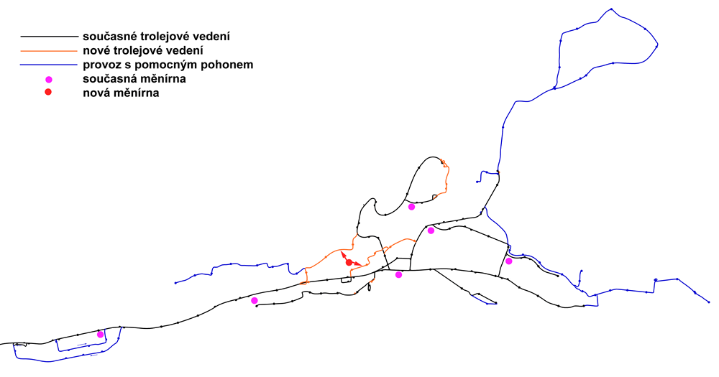
Trasy trolejbusových linek
Dobrý současný skelet
Výhody i nevýhody baterií
Nové trolejové vedení
Trasy s použitím baterií

Slide 8
Jízdní řád sytému MHD
Dnes číslování linek z roku 1982 - drobné změny a uzpůsobení IDS
Změna základního intervalu na 15 min. - využití posilových linek; o víkendu 20 nebo 30 minut
(odkud) | příjezd | Kocanda | odjezd | (kam) |  | (kam) | odjezd | Baťova Nemocnice | odjezd | (kam)
Křiby | X: 11, 26, 41, 56 | 6 | X: 12, 27, 42, 57 | Středová |  | Bartošova čtvrť | X: 13, 28, 43, 58 | 2 | X: 04, 19, 34, 49 | Cigánov
Středová | X: 04, 19, 34, 49 | 7 | X: 02, 17, 32, 47 | Středová |  | Příluky | X: 03, 33 | 4 nebo 5 | X: 23, 53 | Cigánov
Křiby | X: 01, 16, 31, 46 | 8 | X: 00, 15, 30, 45 | Křiby |  | centrum | X: 05, 20, 35, 50 | 8 nebo 9 | X: 12, 27, 42, 57 | Cigánov
Středová | X: 09, 24, 39, 54 | 9 | X: 07, 22, 37, 52 | Středová
Středová | X: 00, 15, 30, 45 | 10 | X: 05, 20, 35, 50 | Křiby
Křiby | X: 06, 21, 36, 51 | 11 | X: 10, 25, 40, 55 | Křiby
 |  |  |  |  | Školní | odjezd |  | Náměstí Míru | odjezd
 |  |  |  |  | 2 | X: 05, 20, 35, 50 |  | 2 | X: 13, 28, 43, 58
 | odjezd Louky | Podhoří | odjezd Prštné |  | 3 | X: 09, 24, 39, 54 |  | 3 | X: 01, 16, 31, 46
 | X: 04, 19, 34, 49 | 2 | X: 14, 29, 44, 59 |  | 7L | X: 08, 23, 38 |  | 7L | X: 08, 38
 | X: 07, 22, 37, 52 | 4 nebo 5 | X: 05, 20, 35, 50 |  | 8 | X: 11, 26, 41, 56 |  | 8 | X: 06, 21, 36, 51
 | X: 12, 27, 42, 57 | 6 | X: 09, 24, 39, 54 |  | 9 | X: 04, 19, 34, 49 |  | 9 | X: 13, 28, 43, 58
 | X: 02, 17, 32, 47 | 10 | X: 02, 17, 32, 47 |  | 31 | X: 15, 45 |  | 31 | X: 13, 43
 |  |  |  |  | 32 | X: 04, 19, 34, 49 |  | 32 | X: 03, 18, 33, 48
 |  |  |  |  | 33 | X: 13, 28, 43, 58 |  | 33 | X: 03, 18, 33, 48

Slide 9
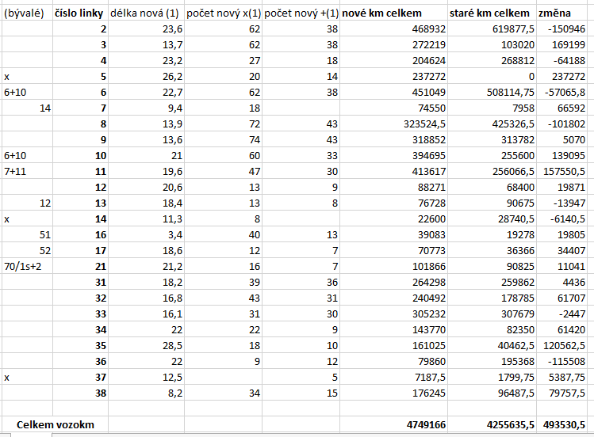
Provozní a ekonomické dopady
Vlastní úpravy v souladu s cíli generelu
Nárůst vypravenosti ze 72 na 78 vozů
Zvýšení poštu vozokilometrů o 12 % ročně
Druh vozidla | Aktuální počet | Potřebný počet | Změna
standardní trolejbus | 4 | 3 (4) | -1
kloubový trolejbus | 16 | 4 (4) | -12
standardní parciální trolejbus | 22 (2 parciální) | 30 (25) | +8
kloubový parciální trolejbus | 13 | 23 (16-17) | +10
Celkem trolejbusy | 55 | 60 | +5
Kloubový autobus (18 m) | 8 | 4 (3) | -4
Standardní autobus (12 m) | 22 | 16(11-12) | -6
Midibus (délka 10 metrů) | 7 | 10 (9) | +3
Minibus (délka do 8 metrů) | 0 | 2 (2) | +2
Celkem autobusy | 37 | 32 | -5
Celkem vozidla MHD | 92 | 92 | 0

Slide 10
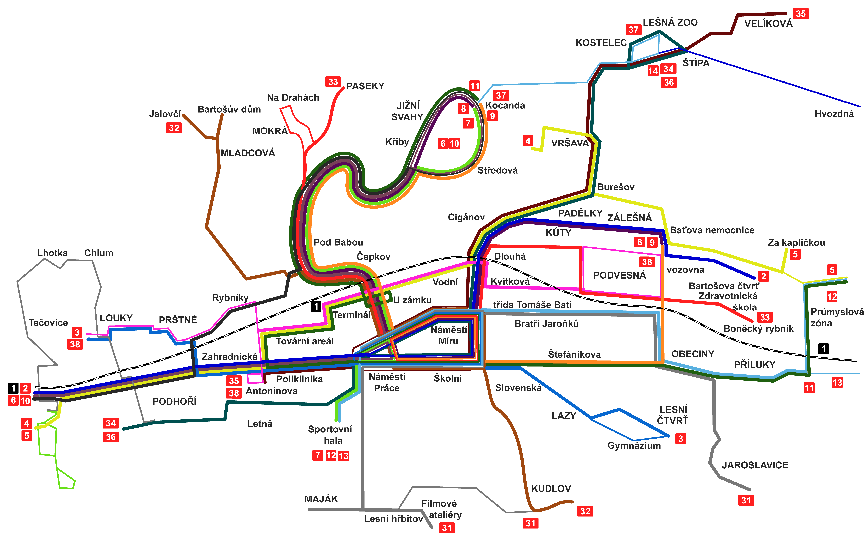
Přínos
Trochu jiný než oficiální pohled na věc
Praktičtější systém MHD
Srovnatelné náklady

Slide 11
Zdroje podkladů
Mapy z URL: www.mapy.cz
Dopravní generel pro město Zlín, dostupný na: http://www.zlin.eu/generel-dopravy-pro-mesto-zlin-cl-2238.html
Jízdní řády na webu http://portal.idos.cz/
Děkuji Vám za pozornost!

